Slide 1


40º COLDI – PLANO DE METAS – 2017
PROPLAD-DIPLAN
19/04/2017

Slide 2

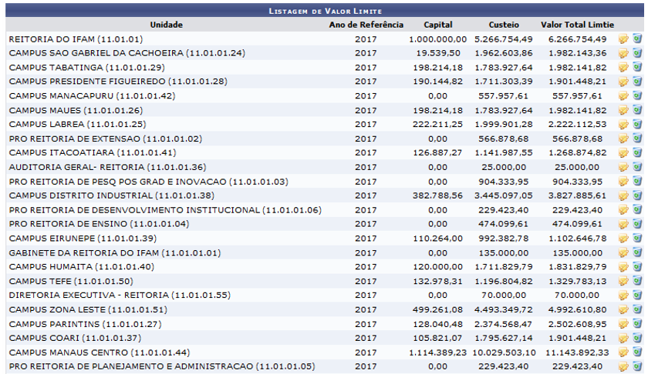
PLANO DE METAS 2017 – LIMITES ORÇAMENTÁRIOS

Slide 3
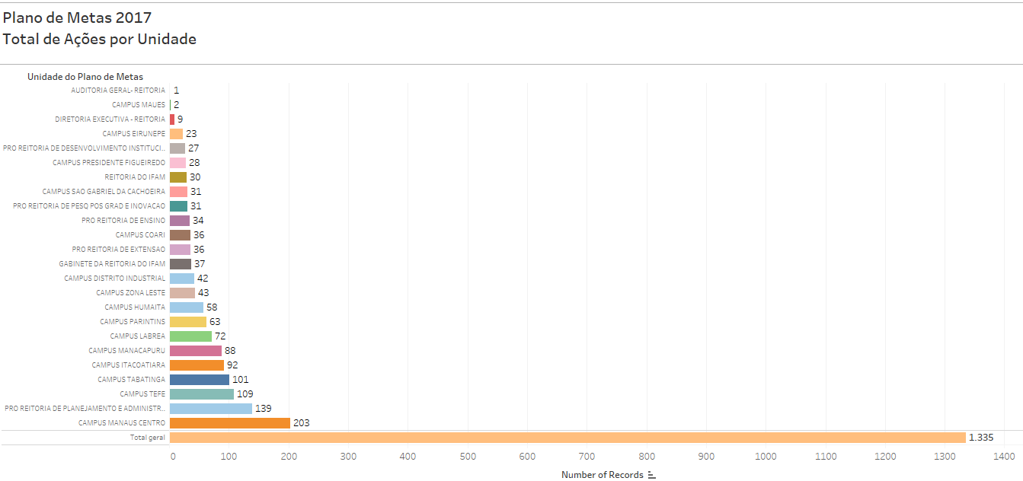
PLANO DE METAS 2017 – AÇÕES INTERNAS POR UNIDADE

Slide 4
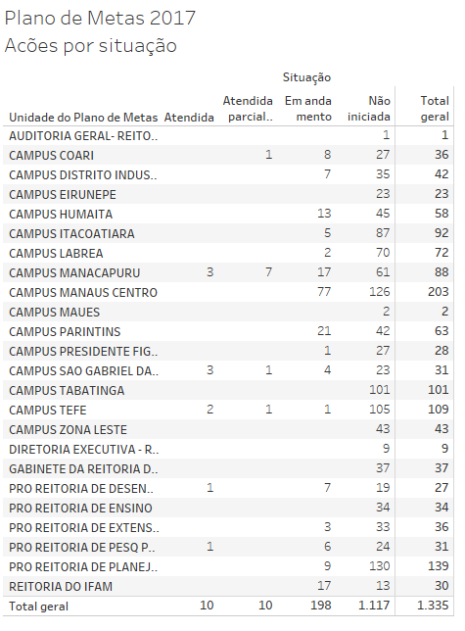
PLANO DE METAS 2017 – AÇÕES INTERNAS POR SITUAÇÃO

Slide 5
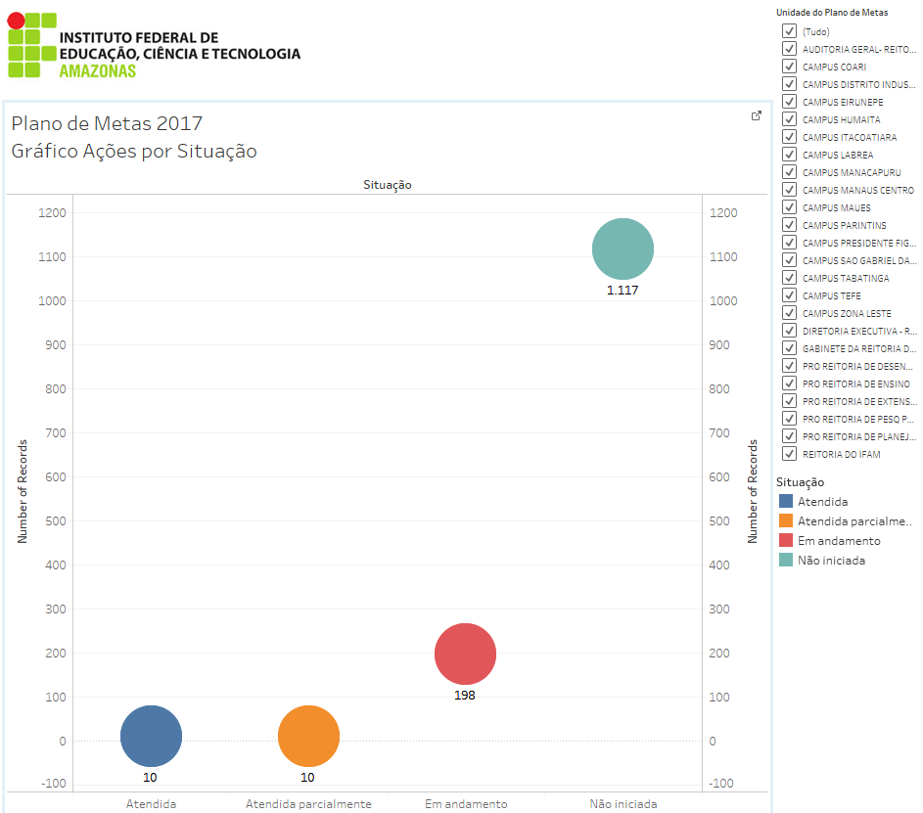
PLANO DE METAS 2017 – AÇÕES INTERNAS POR SITUAÇÃO

Slide 6
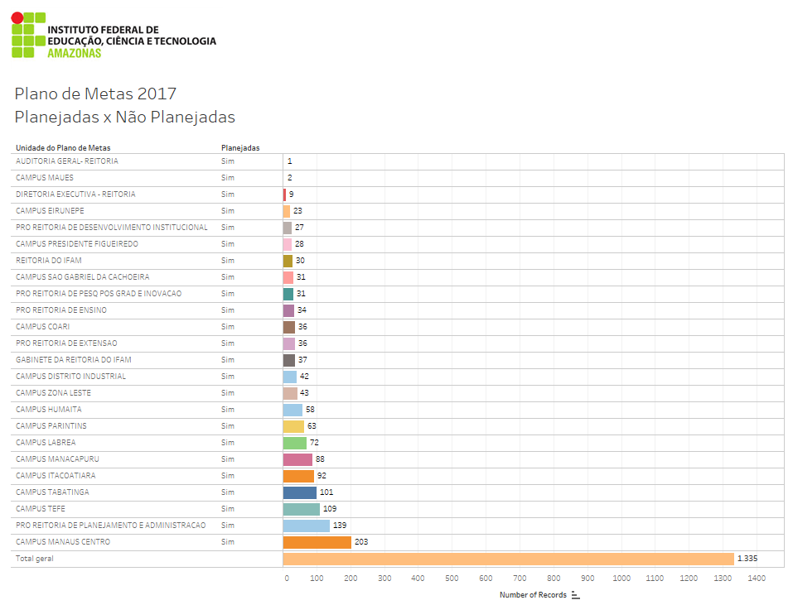
PLANO DE METAS 2017 – AÇÕES PLANEJADAS X NÃO PLANEJADAS

Slide 7
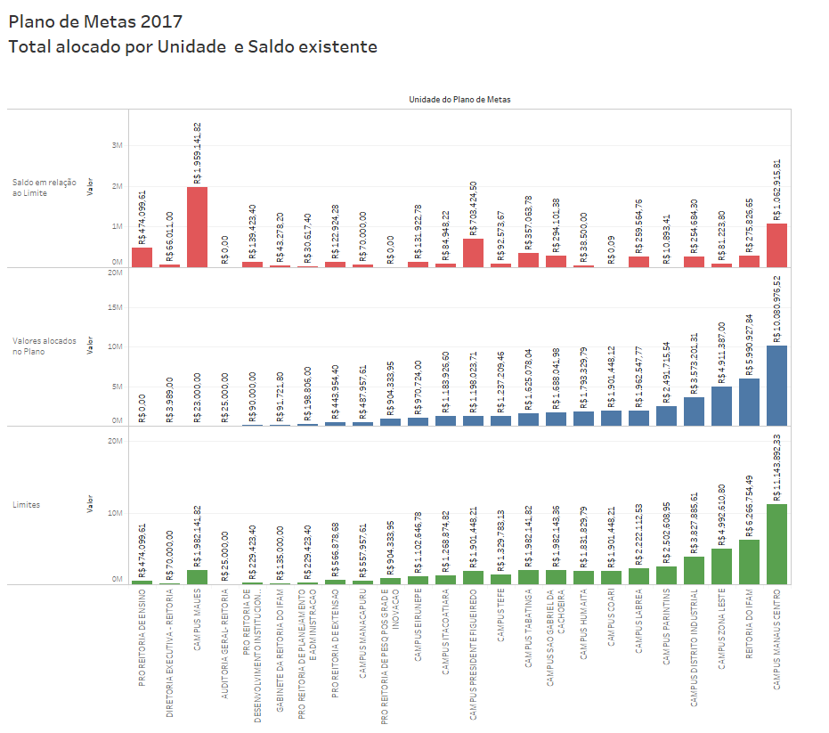
PLANO DE METAS 2017 – VALORES X LIMITES

Slide 8
PLANO DE METAS 2017 – REVISÃO PDI 2014 - 2018
Com a implantação do sistema SIGPP, módulo este pertencente ao SIPAC, encontramos algumas metas/objetivos no PDI 2014/2018, que ao nosso modo de ver precisam ser REVISADAS, e/ou INCLUÍDAS.
O Processo de revisão é simples, cada unidade sabendo da sua dificuldade no cadastramento de metas, por não haver a correspondente meta no PDI vigente, deverá enviar a DIPLAN, suas necessidades de metas/objetivos de forma a consolidarmos todas essas dificuldades para o melhoramento do nosso Plano.
Essa revisão remete a necessidade de consolidação dos conceitos de objetivo e meta, de forma a não incluirmos atividades rotineiras como META a ser alcançada.
Sabemos das dificuldades encontradas neste primeiro momento face o sistema ainda passar por alguns ajustes, ajustes esses que não dependem de nós e nem de nosso setor de TI, somente da empresa que está fazendo a implantação do sistema SIG.
Informamos que o prazo para o referido envio é até o dia 31/05/2017.
Aproveitamos a oportunidade para falar que estamos em processo de elaboração de TR e cotação de preços junto a empresas, que nos auxiliarão na elaboração do PDI 2019/2023, tendo em vista, que a intenção anterior foi eliminada face recomendação do TCU.
Desde já agradecemos o apoio e atenção de todos na implantação e no melhoramento do sistema.

Slide 9





Obrigado pela Atenção!

